Slide 1
TECNOLÓGICO NACIONAL DE MÉXICO
UNIDAD ACADÉMICA VENUSTIANO CARRANZA
INGENIERÍA EN SISTEMAS COMPUTACIONALES
BANCO DE EJERCICIOS DE SIMULACIÓN
Tema 4: Lenguajes de Simulación
Inventarios (Q,R) · Línea de espera M/M/1 · Línea de espera M/M/c
1. Inventario
2. Relojería
3. Puerto
Python · Java · R | 5 ejecuciones por archivo
PRESENTA: José Ángel Gómez Rincón | Matrícula: 241260049 | Semestre: Quinto
DOCENTE: Ing. Francisco Javier Mingo Velázquez
01 de octubre de 2026 · Venustiano Carranza, Chiapas
Asignatura: Simulación | Clave: SCD-1022 | Plan: ISIC 2010

Slide 2
Objetivo
Aplicar los conceptos del Tema 4 (lenguajes de simulación, casos prácticos de inventarios y líneas de espera, y validación) mediante la ejecución repetida de tres simuladores implementados en Python, Java y R, documentando los resultados de cinco corridas por cada archivo fuente.
Verificar el correcto funcionamiento de cada programa a través de ejecuciones distintas, observando la variabilidad de los resultados (costos, Wq, Lq, ρ, política óptima) y contrastándolos, cuando aplique, con las fórmulas teóricas M/M/1 y M/M/c.
Banco de ejercicios · Tema 4 · Lenguajes de simulación
2

Slide 3
Introducción
Esta actividad documenta la ejecución de nueve programas de simulación correspondientes al Tema 4 de la asignatura Simulación (SCD-1022): un sistema de inventarios con política (Q, R) en una forrajería, una línea de espera M/M/1 en una relojería y una línea de espera M/M/c en los muelles de un puerto pesquero, cada uno implementado en Python, Java y R.
Para cada archivo se solicitan cinco ejecuciones en diapositivas independientes, de modo que se observe el comportamiento del generador de números pseudoaleatorios y la estabilidad o variación de las medidas de desempeño (costo anual, tiempos de espera, utilización, política óptima).
Banco de ejercicios · Tema 4 · Lenguajes de simulación
3

Slide 4
Justificación
Según la Instrumentación Didáctica, en el Tema 4 el estudiante debe manejar al menos un simulador de eventos discretos, aplicarlo a líneas de espera e inventarios y validar resultados. Ejecutar varias veces cada programa permite comprobar la reproducibilidad (con semilla fija) o la variabilidad (sin semilla), reforzar el uso del simulador y evidenciar la comparación con la teoría (M/M/1, M/M/c) y la búsqueda de la mejor política (Q, R).
Banco de ejercicios · Tema 4 · Lenguajes de simulación
4

Slide 5
EJEMPLO 1
INVENTARIO (Q, R) — FORRAJERÍA

Slide 6
1. Inventario (Q, R) — Forrajería
Tema 4 · Caso práctico
Simula el inventario de sacos de alimento para ganado con política (Q, R): demanda diaria discreta, tiempo de entrega del proveedor, costo de pedido, de mantener y de faltante. Se exploran varias combinaciones (Q, R) y se identifica la de menor costo anual promedio (30 réplicas de 365 días).
Archivos:
inventario_alimento_ganado_grafico.py · InventarioAlimentoGanadoGrafico.java · inventario_alimento_ganado.R
A continuación: Python, Java y R — cada uno con 5 ejecuciones (una diapositiva por ejecución).
Banco de ejercicios · Tema 4 · Lenguajes de simulación
6

Slide 7
1. Inventario (Q, R) — Forrajería — PYTHON
PYTHON
Archivo: inventario_alimento_ganado_grafico.py
Generador / entorno: módulo random + tkinter (animación y malla 3D)
Ejecutar: python inventario_alimento_ganado_grafico.py. Pestaña 1: animar un año. Pestaña 2: calcular malla y ver la política óptima.
Se documentan 5 ejecuciones. Cada una ocupa una diapositiva para insertar la captura de pantalla.
Banco de ejercicios · Tema 4 · Lenguajes de simulación
7

Slide 8
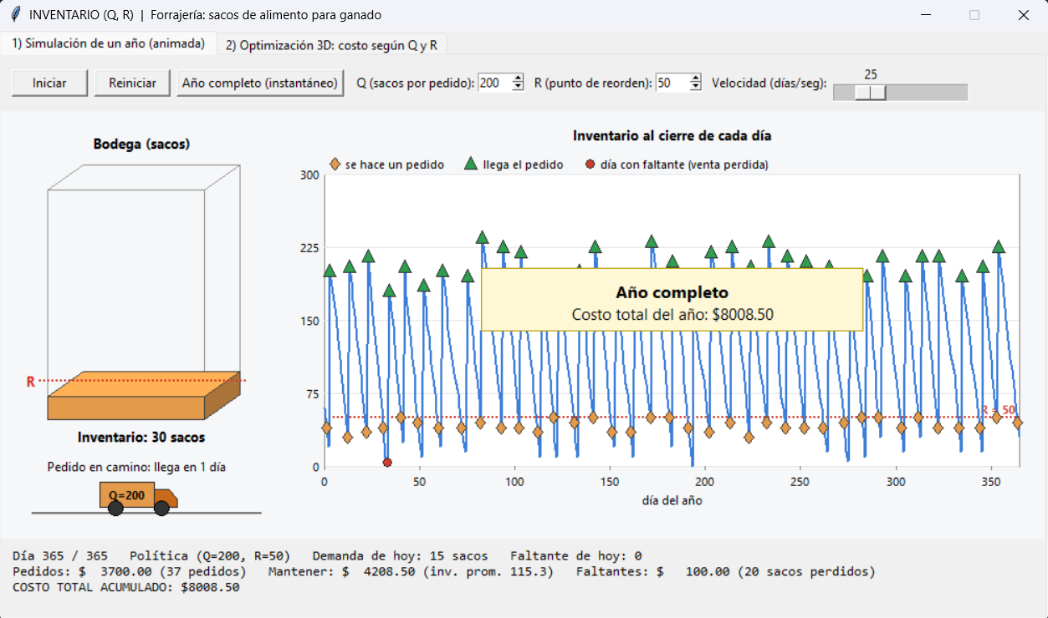
1. Inventario (Q, R) — Forrajería — PYTHON — Ejecución 1
PYTHON
EJECUCIÓN 1
Inserta aquí la captura de pantalla
de la ejecución 1
Banco de ejercicios · Tema 4 · Lenguajes de simulación
8

Slide 9
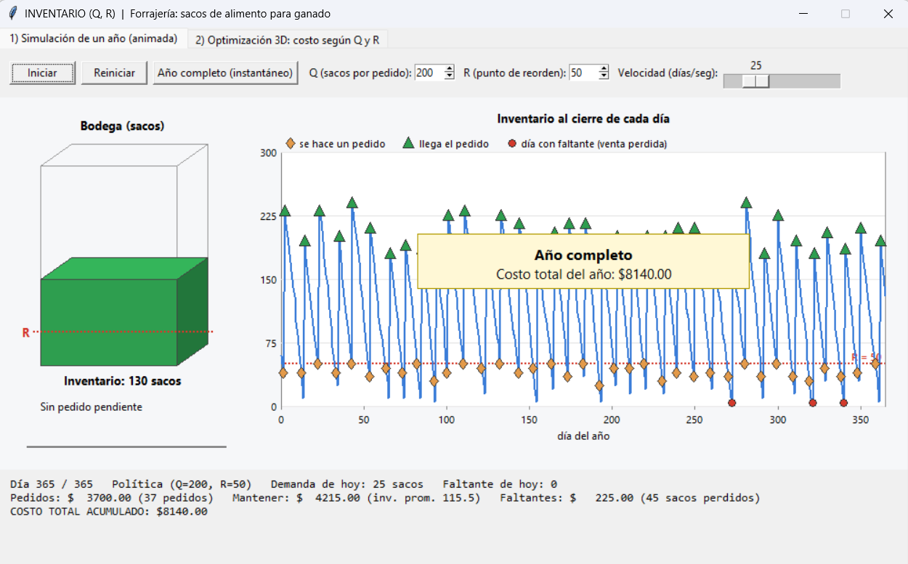
1. Inventario (Q, R) — Forrajería — PYTHON — Ejecución 2
PYTHON
EJECUCIÓN 2
Inserta aquí la captura de pantalla
de la ejecución 2
Banco de ejercicios · Tema 4 · Lenguajes de simulación
9

Slide 10
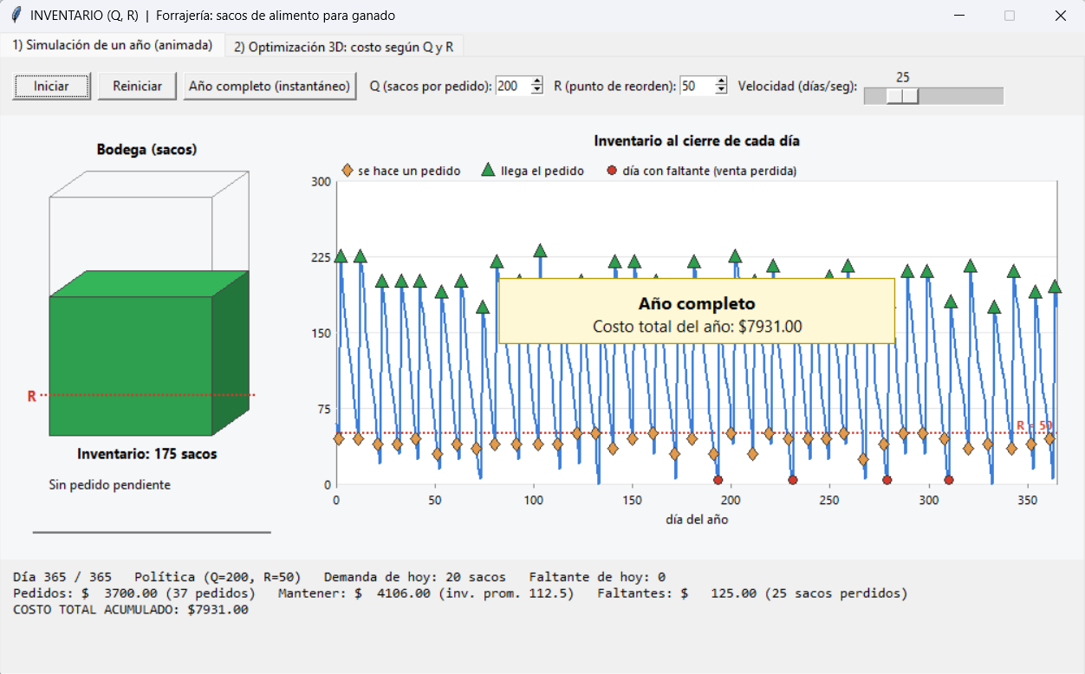
1. Inventario (Q, R) — Forrajería — PYTHON — Ejecución 3
PYTHON
EJECUCIÓN 3
Inserta aquí la captura de pantalla
de la ejecución 3
Banco de ejercicios · Tema 4 · Lenguajes de simulación
10

Slide 11
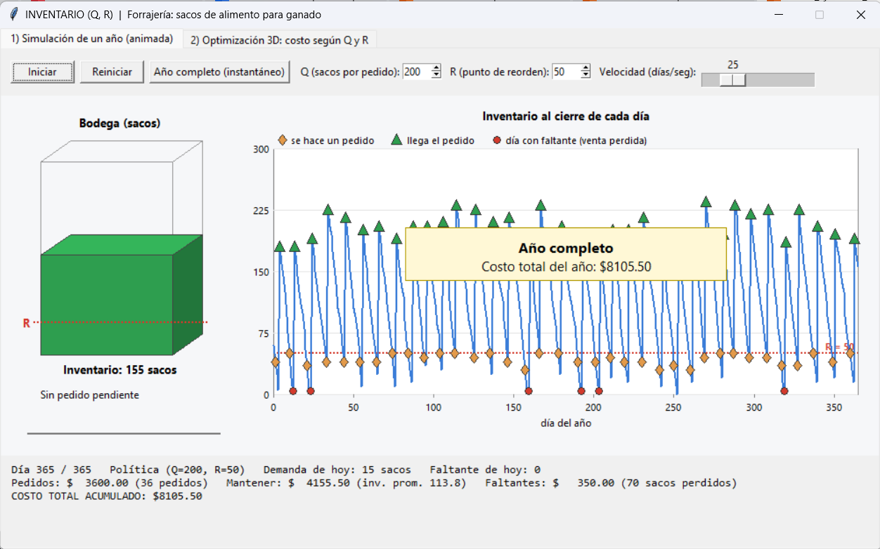
1. Inventario (Q, R) — Forrajería — PYTHON — Ejecución 4
PYTHON
EJECUCIÓN 4
Inserta aquí la captura de pantalla
de la ejecución 4
Banco de ejercicios · Tema 4 · Lenguajes de simulación
11

Slide 12
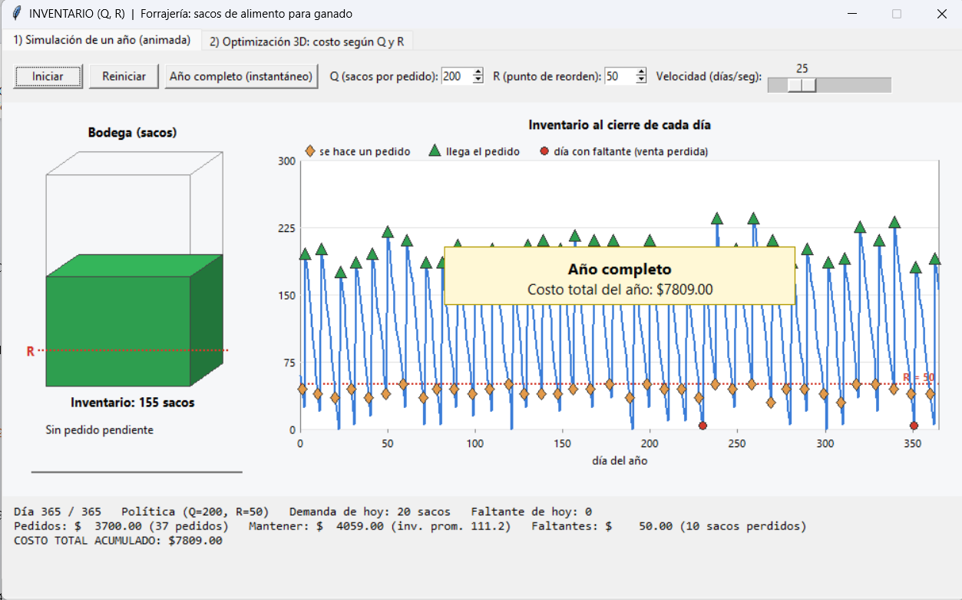
1. Inventario (Q, R) — Forrajería — PYTHON — Ejecución 5
PYTHON
EJECUCIÓN 5
Inserta aquí la captura de pantalla
de la ejecución 5
Banco de ejercicios · Tema 4 · Lenguajes de simulación
12

Slide 13
1. Inventario (Q, R) — Forrajería — JAVA
JAVA
Archivo: InventarioAlimentoGanadoGrafico.java
Generador / entorno: clase Random + Swing (animación y malla 3D)
javac InventarioAlimentoGanadoGrafico.java && java InventarioAlimentoGanadoGrafico
Se documentan 5 ejecuciones. Cada una ocupa una diapositiva para insertar la captura de pantalla.
Banco de ejercicios · Tema 4 · Lenguajes de simulación
13

Slide 14
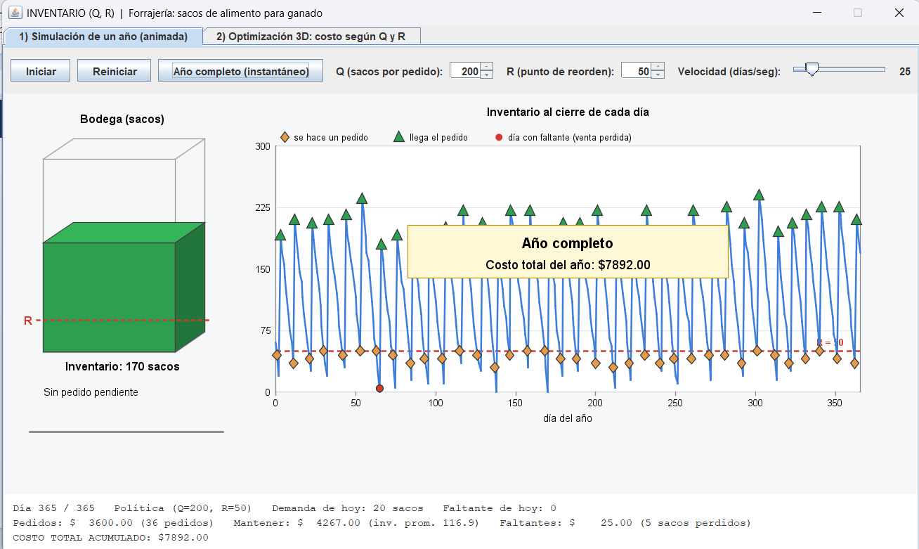
1. Inventario (Q, R) — Forrajería — JAVA — Ejecución 1
JAVA
EJECUCIÓN 1
Inserta aquí la captura de pantalla
de la ejecución 1
Banco de ejercicios · Tema 4 · Lenguajes de simulación
14

Slide 15
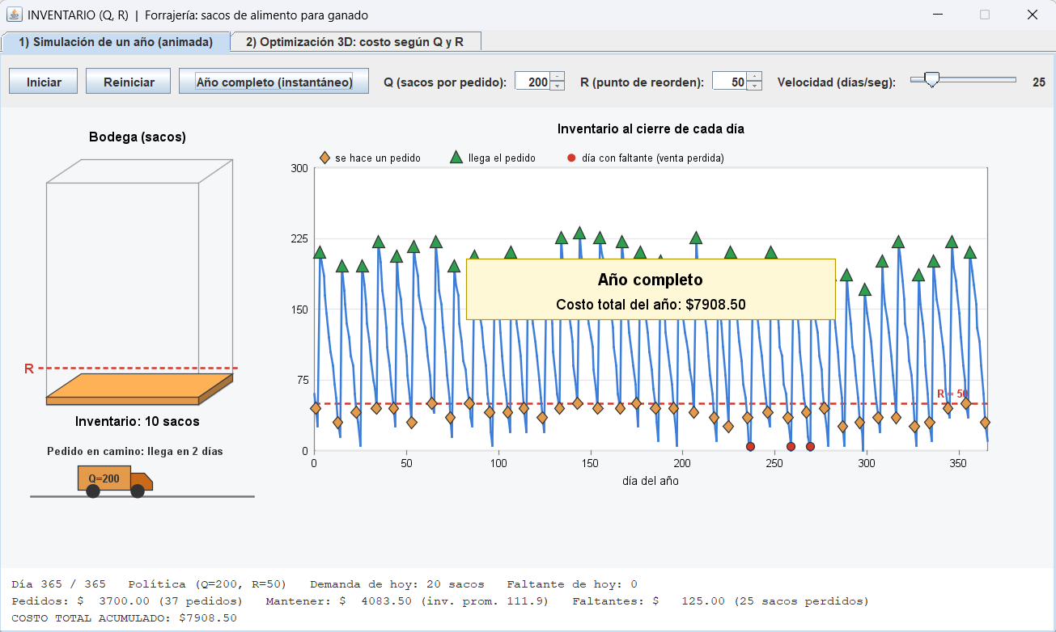
1. Inventario (Q, R) — Forrajería — JAVA — Ejecución 2
JAVA
EJECUCIÓN 2
Inserta aquí la captura de pantalla
de la ejecución 2
Banco de ejercicios · Tema 4 · Lenguajes de simulación
15

Slide 16
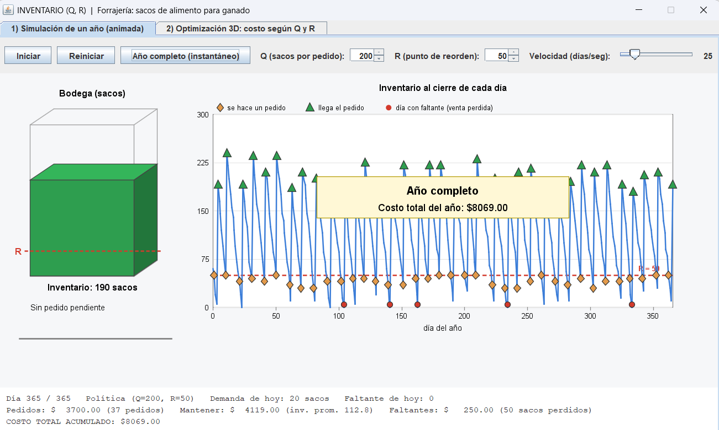
1. Inventario (Q, R) — Forrajería — JAVA — Ejecución 3
JAVA
EJECUCIÓN 3
Inserta aquí la captura de pantalla
de la ejecución 3
Banco de ejercicios · Tema 4 · Lenguajes de simulación
16

Slide 17
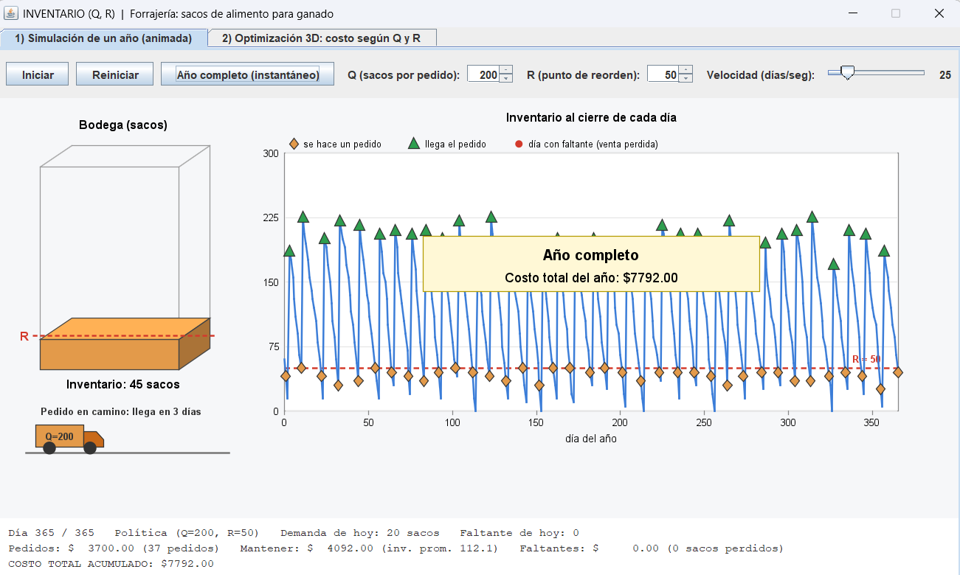
1. Inventario (Q, R) — Forrajería — JAVA — Ejecución 4
JAVA
EJECUCIÓN 4
Inserta aquí la captura de pantalla
de la ejecución 4
Banco de ejercicios · Tema 4 · Lenguajes de simulación
17

Slide 18
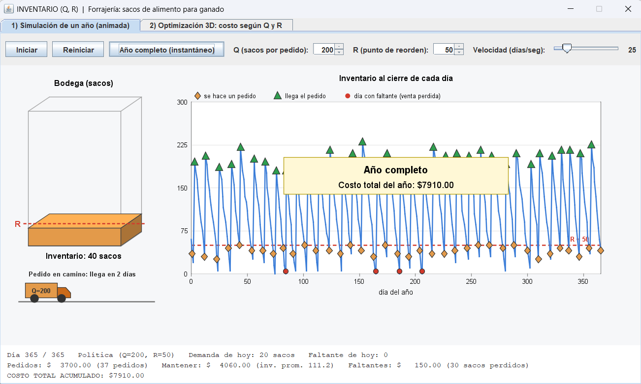
1. Inventario (Q, R) — Forrajería — JAVA — Ejecución 5
JAVA
EJECUCIÓN 5
Inserta aquí la captura de pantalla
de la ejecución 5
Banco de ejercicios · Tema 4 · Lenguajes de simulación
18

Slide 19
1. Inventario (Q, R) — Forrajería — R
R
Archivo: inventario_alimento_ganado.R
Generador / entorno: runif() + plot()
Rscript inventario_alimento_ganado.R (o source() en RStudio). Tabla de costos, mejor (Q,R) y gráfica.
Se documentan 5 ejecuciones. Cada una ocupa una diapositiva para insertar la captura de pantalla.
Banco de ejercicios · Tema 4 · Lenguajes de simulación
19

Slide 20
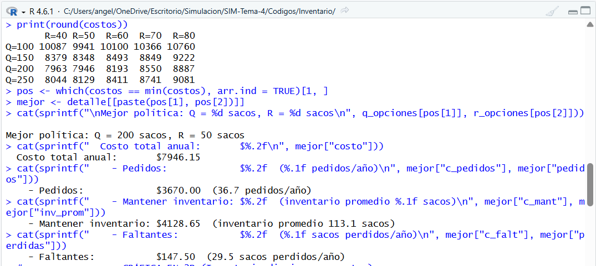
1. Inventario (Q, R) — Forrajería — R — Ejecución 1
R
EJECUCIÓN 1
Inserta aquí la captura de pantalla
de la ejecución 1
Banco de ejercicios · Tema 4 · Lenguajes de simulación
20

Slide 21
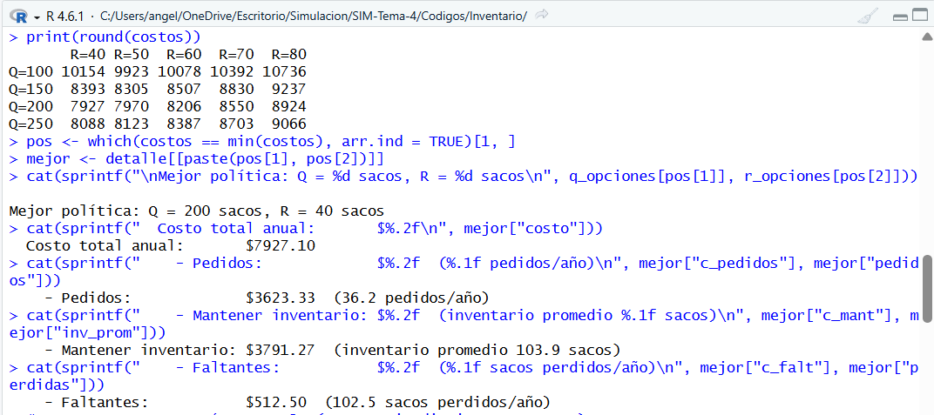
1. Inventario (Q, R) — Forrajería — R — Ejecución 2
R
EJECUCIÓN 2
Inserta aquí la captura de pantalla
de la ejecución 2
Banco de ejercicios · Tema 4 · Lenguajes de simulación
21

Slide 22
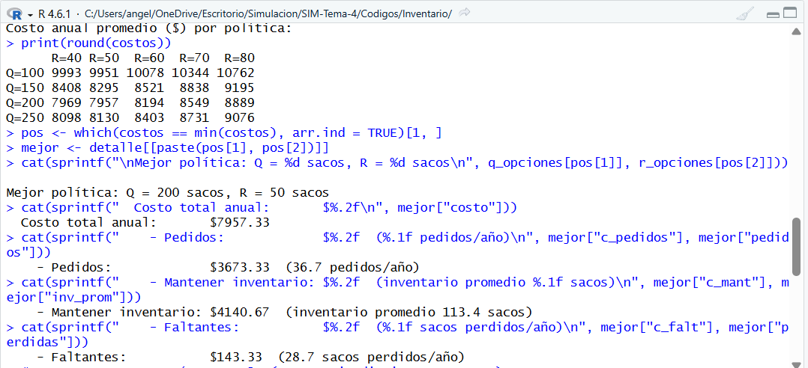
1. Inventario (Q, R) — Forrajería — R — Ejecución 3
R
EJECUCIÓN 3
Inserta aquí la captura de pantalla
de la ejecución 3
Banco de ejercicios · Tema 4 · Lenguajes de simulación
22

Slide 23
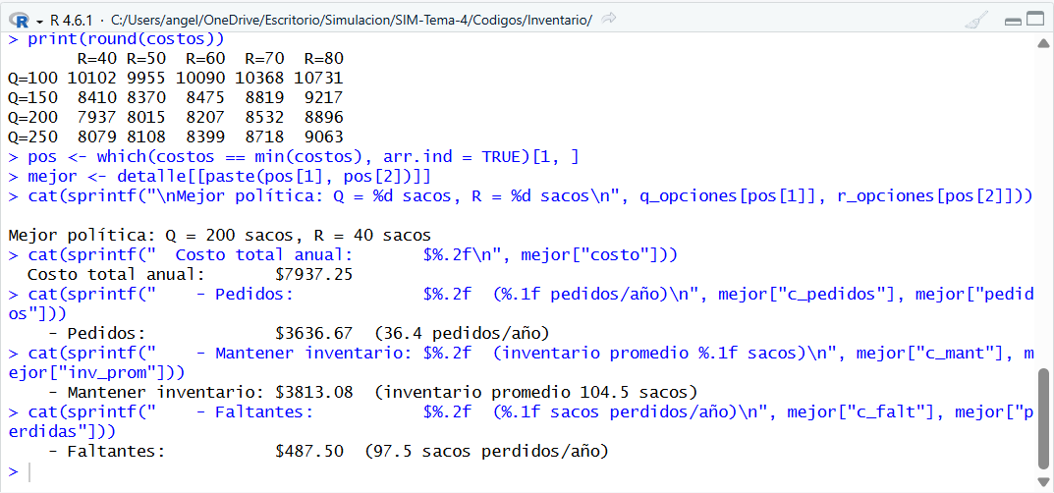
1. Inventario (Q, R) — Forrajería — R — Ejecución 4
R
EJECUCIÓN 4
Inserta aquí la captura de pantalla
de la ejecución 4
Banco de ejercicios · Tema 4 · Lenguajes de simulación
23

Slide 24
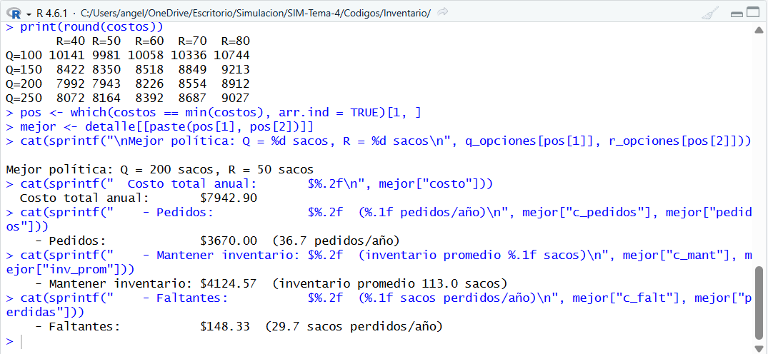
1. Inventario (Q, R) — Forrajería — R — Ejecución 5
R
EJECUCIÓN 5
Inserta aquí la captura de pantalla
de la ejecución 5
Banco de ejercicios · Tema 4 · Lenguajes de simulación
24

Slide 25
EJEMPLO 2
LÍNEA DE ESPERA 1 — RELOJERÍA (M/M/1)

Slide 26
2. Línea de espera 1 — Relojería (M/M/1)
Tema 4 · Caso práctico
Simula una relojería con un solo relojero (M/M/1): llegadas exponenciales λ = 2 clientes/hora, servicio exponencial μ = 2.5 clientes/hora. La simulación termina al atender al menos 800 clientes con el sistema vacío. Se contrastan Wq, W, Lq y ρ con las fórmulas teóricas.
Archivos:
linea_espera_1_relojeria_grafico.py · LineaEspera1RelojeriaGrafico.java · linea_espera_1_relojeria.R
A continuación: Python, Java y R — cada uno con 5 ejecuciones (una diapositiva por ejecución).
Banco de ejercicios · Tema 4 · Lenguajes de simulación
26

Slide 27
2. Línea de espera 1 — Relojería (M/M/1) — PYTHON
PYTHON
Archivo: linea_espera_1_relojeria_grafico.py
Generador / entorno: random + tkinter (animación + stats vs teoría)
python linea_espera_1_relojeria_grafico.py — animar hasta terminación; observar Wq vs teoría.
Se documentan 5 ejecuciones. Cada una ocupa una diapositiva para insertar la captura de pantalla.
Banco de ejercicios · Tema 4 · Lenguajes de simulación
27

Slide 28
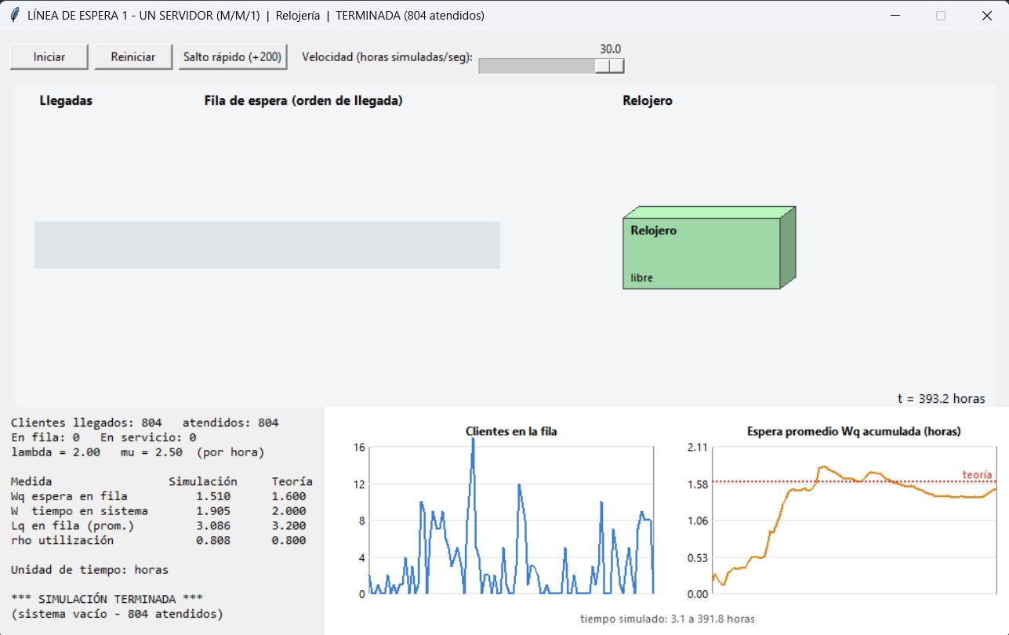
2. Línea de espera 1 — Relojería (M/M/1) — PYTHON — Ejecución 1
PYTHON
EJECUCIÓN 1
Inserta aquí la captura de pantalla
de la ejecución 1
Banco de ejercicios · Tema 4 · Lenguajes de simulación
28

Slide 29
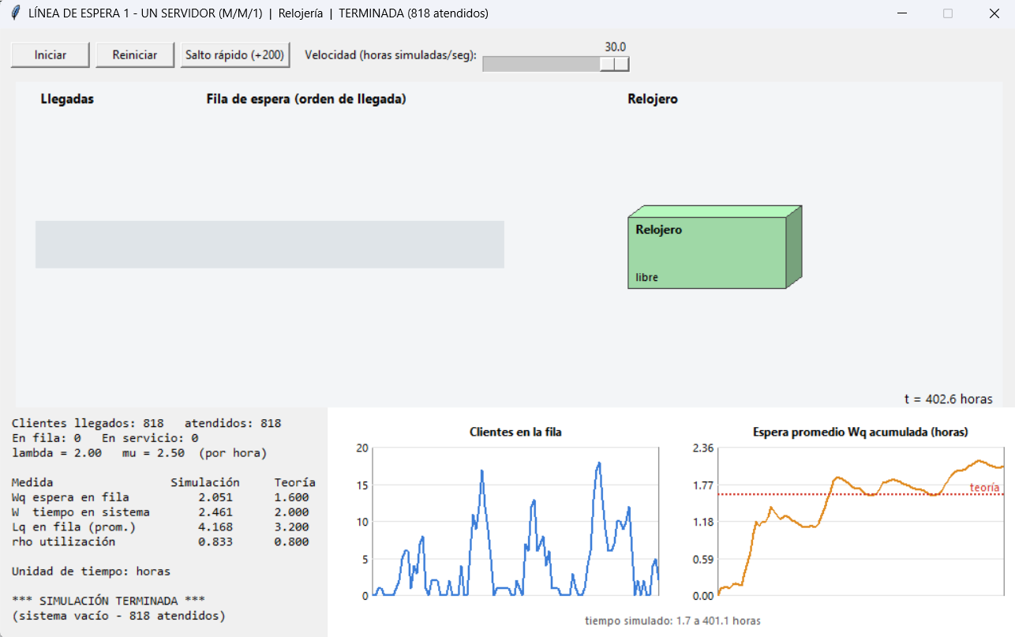
2. Línea de espera 1 — Relojería (M/M/1) — PYTHON — Ejecución 2
PYTHON
EJECUCIÓN 2
Inserta aquí la captura de pantalla
de la ejecución 2
Banco de ejercicios · Tema 4 · Lenguajes de simulación
29

Slide 30
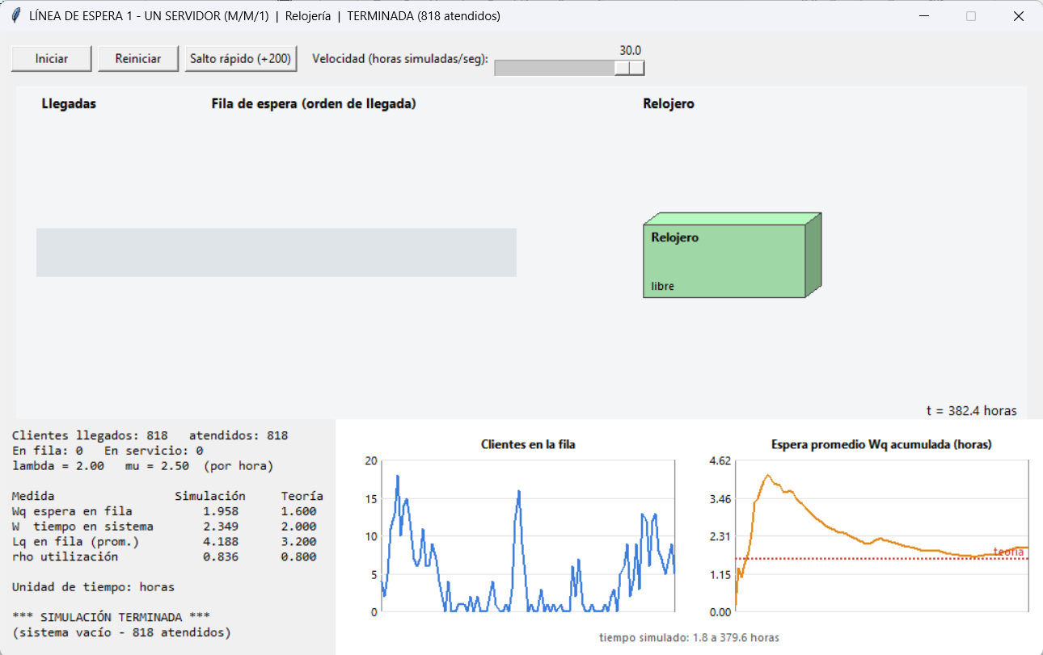
2. Línea de espera 1 — Relojería (M/M/1) — PYTHON — Ejecución 3
PYTHON
EJECUCIÓN 3
Inserta aquí la captura de pantalla
de la ejecución 3
Banco de ejercicios · Tema 4 · Lenguajes de simulación
30

Slide 31
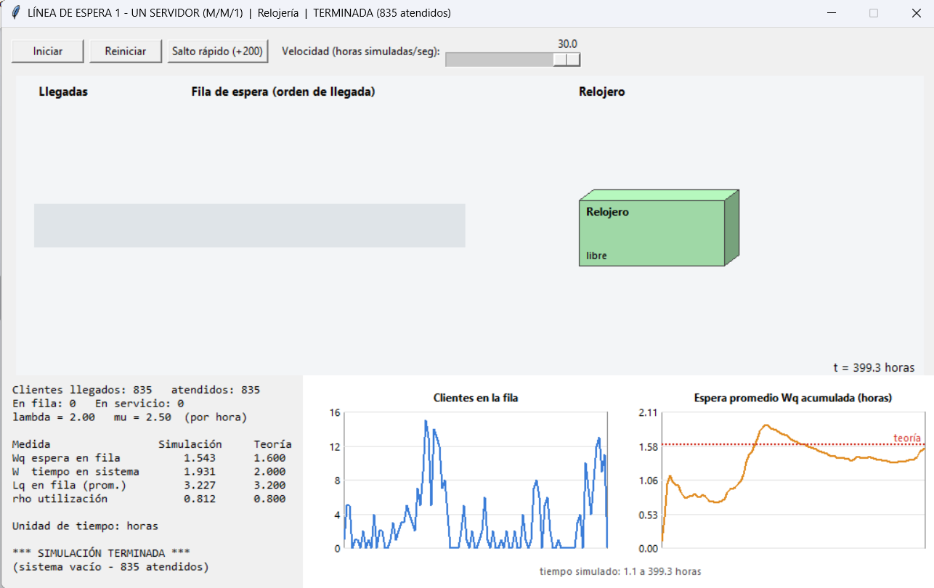
2. Línea de espera 1 — Relojería (M/M/1) — PYTHON — Ejecución 4
PYTHON
EJECUCIÓN 4
Inserta aquí la captura de pantalla
de la ejecución 4
Banco de ejercicios · Tema 4 · Lenguajes de simulación
31

Slide 32

2. Línea de espera 1 — Relojería (M/M/1) — PYTHON — Ejecución 5
PYTHON
EJECUCIÓN 5
Inserta aquí la captura de pantalla
de la ejecución 5
Banco de ejercicios · Tema 4 · Lenguajes de simulación
32

Slide 33
2. Línea de espera 1 — Relojería (M/M/1) — JAVA
JAVA
Archivo: LineaEspera1RelojeriaGrafico.java
Generador / entorno: Random + Swing (animación + stats vs teoría)
javac LineaEspera1RelojeriaGrafico.java && java LineaEspera1RelojeriaGrafico
Se documentan 5 ejecuciones. Cada una ocupa una diapositiva para insertar la captura de pantalla.
Banco de ejercicios · Tema 4 · Lenguajes de simulación
33

Slide 34
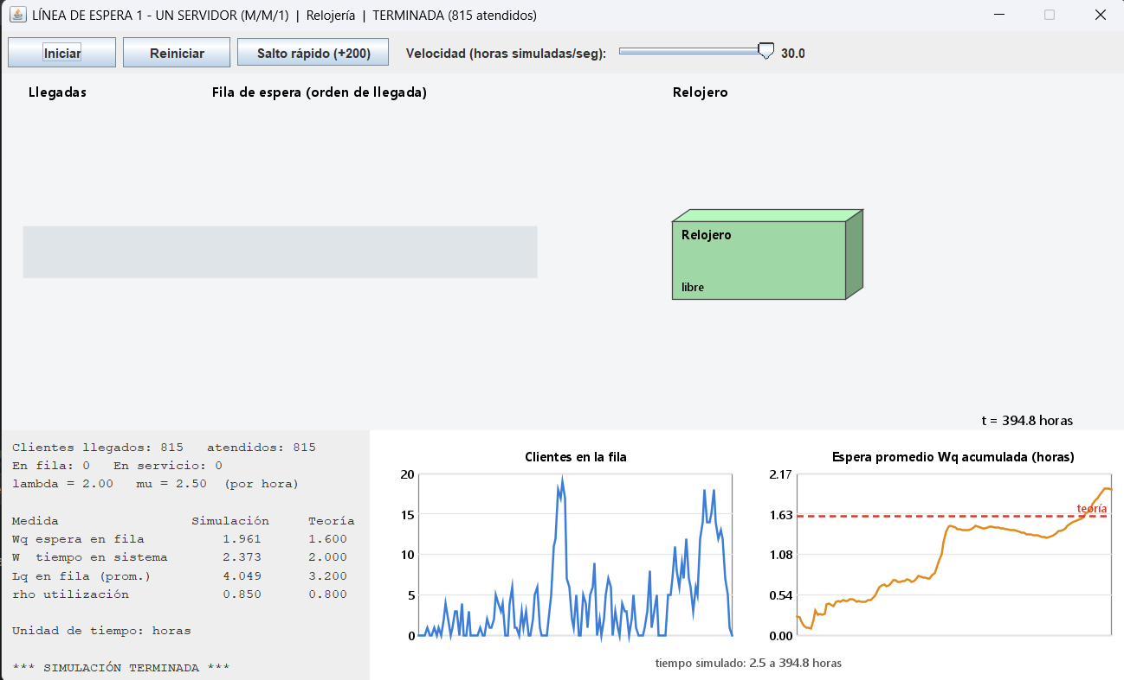
2. Línea de espera 1 — Relojería (M/M/1) — JAVA — Ejecución 1
JAVA
EJECUCIÓN 1
Inserta aquí la captura de pantalla
de la ejecución 1
Banco de ejercicios · Tema 4 · Lenguajes de simulación
34

Slide 35
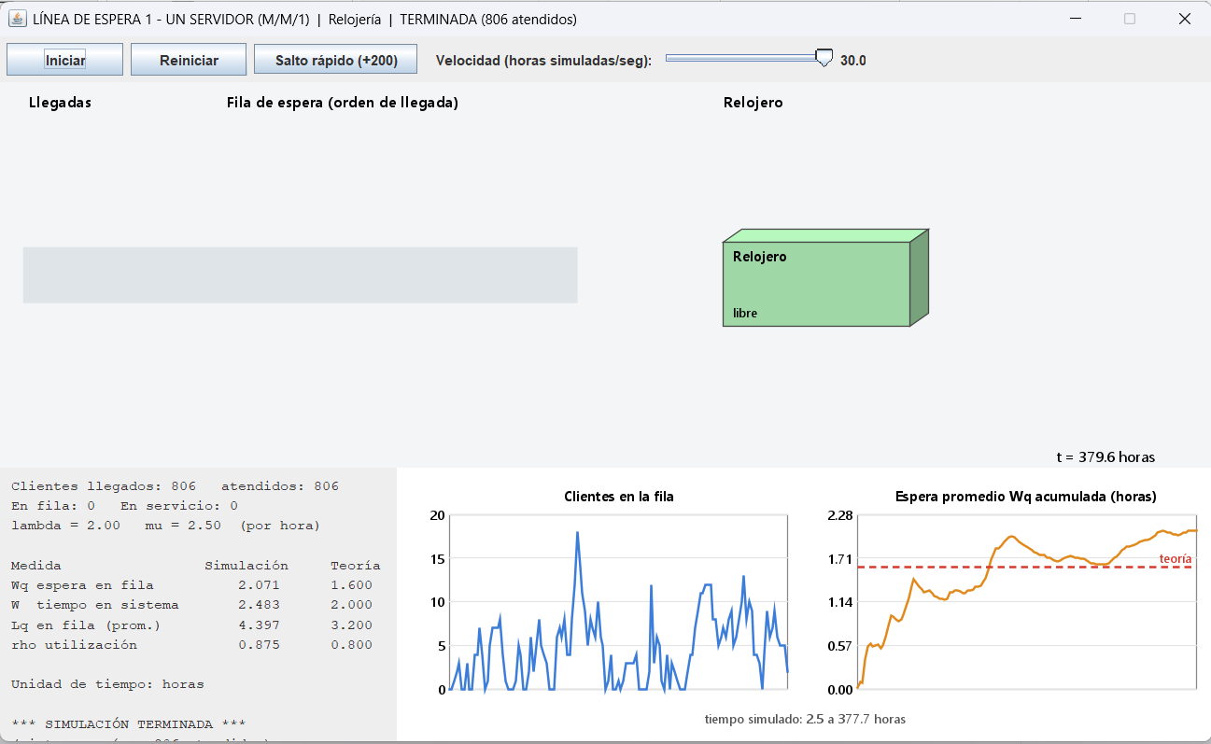
2. Línea de espera 1 — Relojería (M/M/1) — JAVA — Ejecución 2
JAVA
EJECUCIÓN 2
Inserta aquí la captura de pantalla
de la ejecución 2
Banco de ejercicios · Tema 4 · Lenguajes de simulación
35

Slide 36
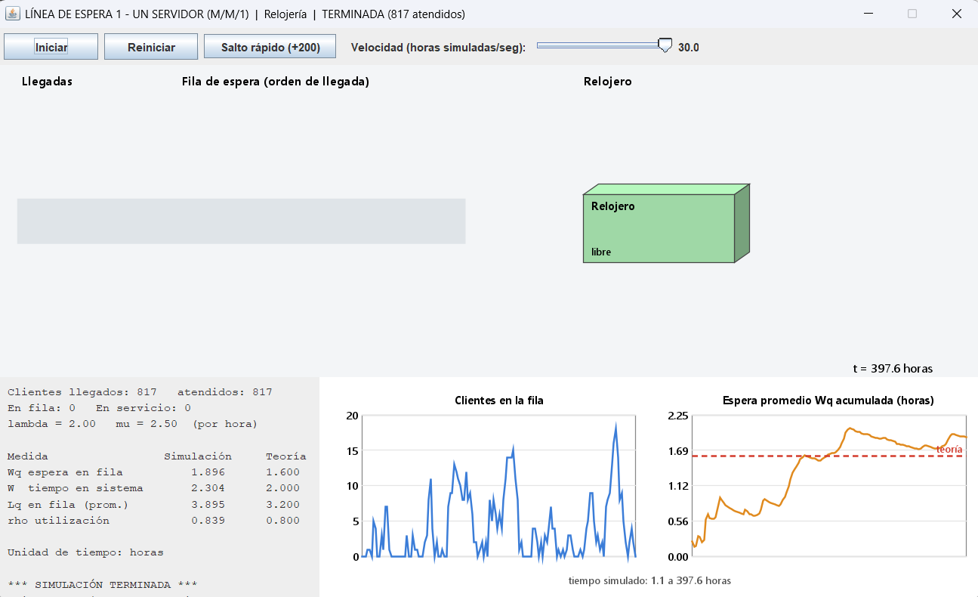
2. Línea de espera 1 — Relojería (M/M/1) — JAVA — Ejecución 3
JAVA
EJECUCIÓN 3
Inserta aquí la captura de pantalla
de la ejecución 3
Banco de ejercicios · Tema 4 · Lenguajes de simulación
36

Slide 37
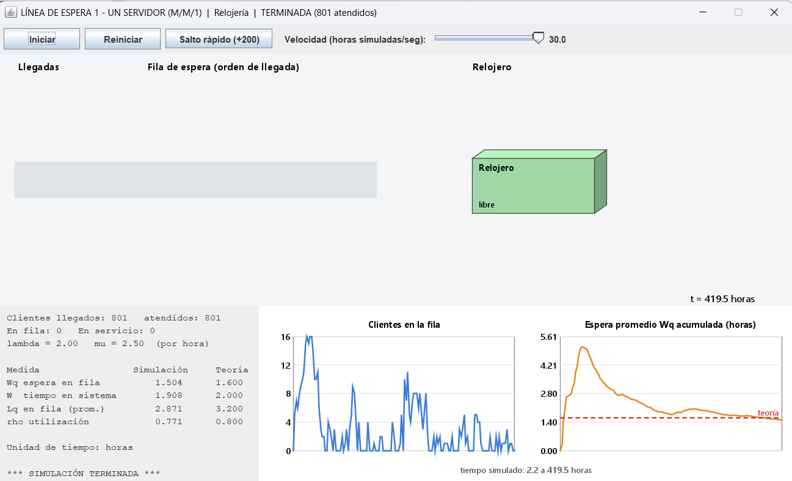
2. Línea de espera 1 — Relojería (M/M/1) — JAVA — Ejecución 4
JAVA
EJECUCIÓN 4
Inserta aquí la captura de pantalla
de la ejecución 4
Banco de ejercicios · Tema 4 · Lenguajes de simulación
37

Slide 38
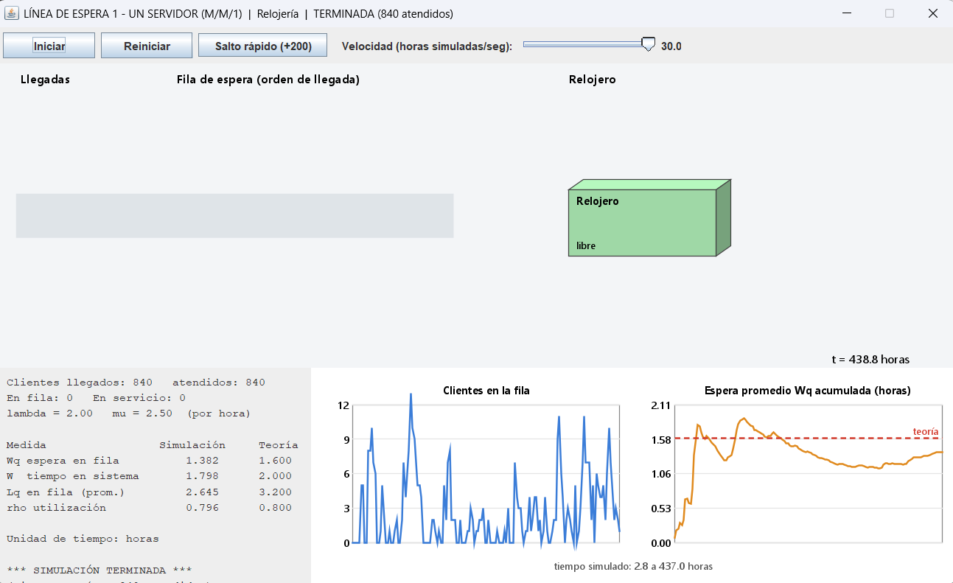
2. Línea de espera 1 — Relojería (M/M/1) — JAVA — Ejecución 5
JAVA
EJECUCIÓN 5
Inserta aquí la captura de pantalla
de la ejecución 5
Banco de ejercicios · Tema 4 · Lenguajes de simulación
38

Slide 39
2. Línea de espera 1 — Relojería (M/M/1) — R
R
Archivo: linea_espera_1_relojeria.R
Generador / entorno: runif() + consola
Rscript linea_espera_1_relojeria.R — avance en consola y tabla Simulación vs Teoría.
Se documentan 5 ejecuciones. Cada una ocupa una diapositiva para insertar la captura de pantalla.
Banco de ejercicios · Tema 4 · Lenguajes de simulación
39

Slide 40
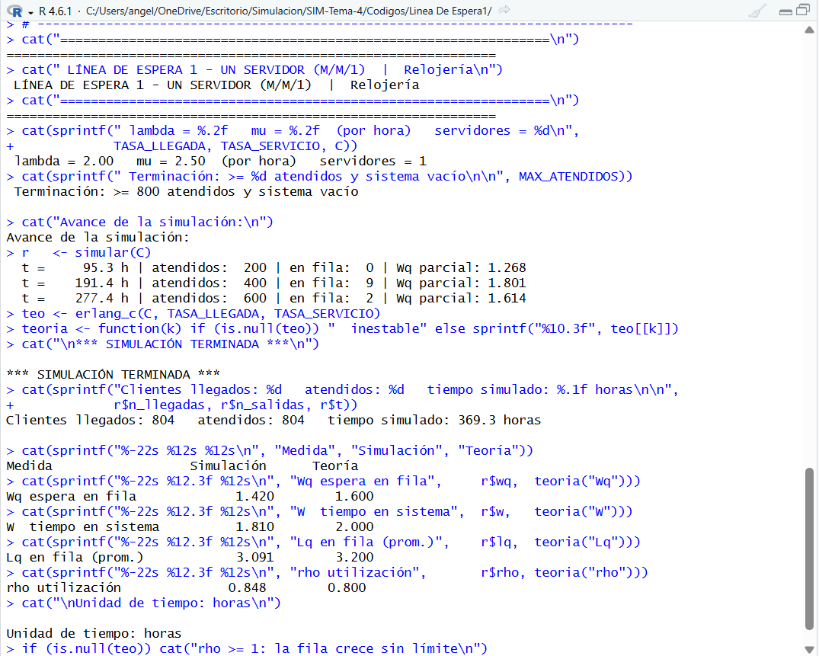
2. Línea de espera 1 — Relojería (M/M/1) — R — Ejecución 1
R
EJECUCIÓN 1
Inserta aquí la captura de pantalla
de la ejecución 1
Banco de ejercicios · Tema 4 · Lenguajes de simulación
40

Slide 41
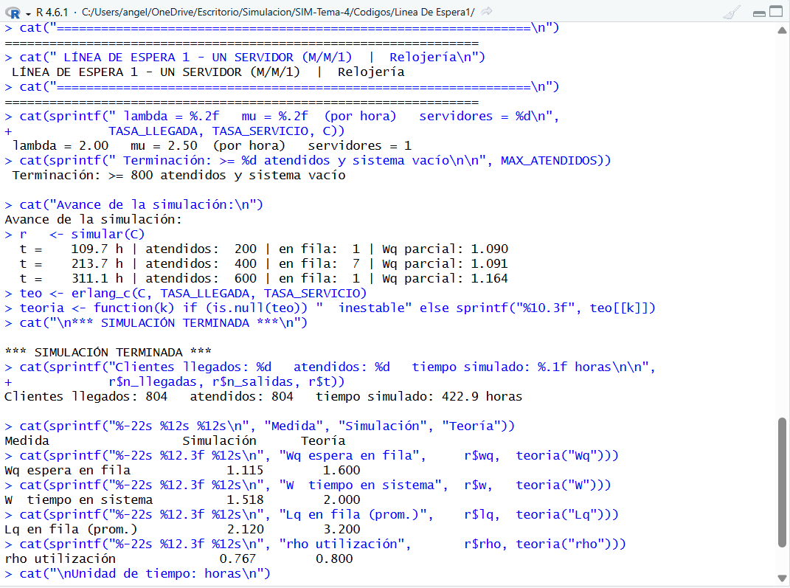
2. Línea de espera 1 — Relojería (M/M/1) — R — Ejecución 2
R
EJECUCIÓN 2
Inserta aquí la captura de pantalla
de la ejecución 2
Banco de ejercicios · Tema 4 · Lenguajes de simulación
41

Slide 42
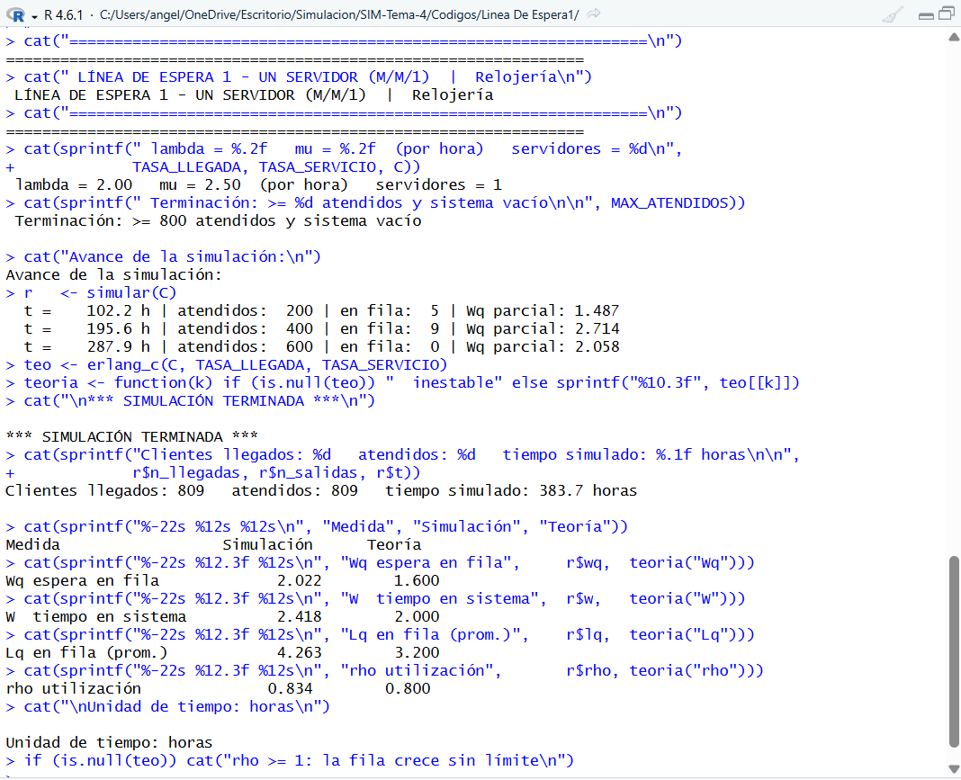
2. Línea de espera 1 — Relojería (M/M/1) — R — Ejecución 3
R
EJECUCIÓN 3
Inserta aquí la captura de pantalla
de la ejecución 3
Banco de ejercicios · Tema 4 · Lenguajes de simulación
42

Slide 43
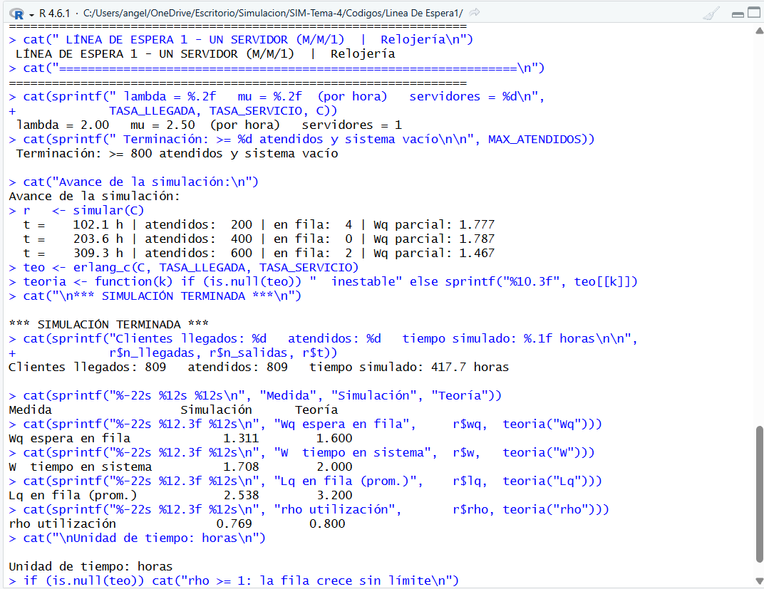
2. Línea de espera 1 — Relojería (M/M/1) — R — Ejecución 4
R
EJECUCIÓN 4
Inserta aquí la captura de pantalla
de la ejecución 4
Banco de ejercicios · Tema 4 · Lenguajes de simulación
43

Slide 44
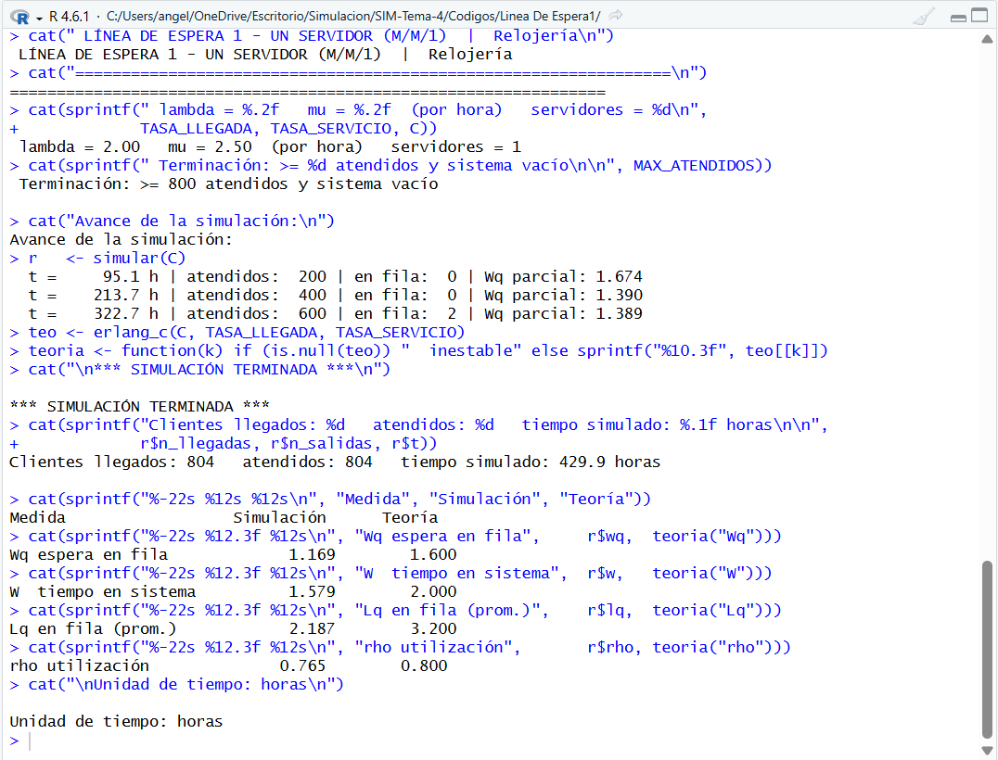
2. Línea de espera 1 — Relojería (M/M/1) — R — Ejecución 5
R
EJECUCIÓN 5
Inserta aquí la captura de pantalla
de la ejecución 5
Banco de ejercicios · Tema 4 · Lenguajes de simulación
44

Slide 45
EJEMPLO 3
LÍNEA DE ESPERA 2 — PUERTO (M/M/C)

Slide 46
3. Línea de espera 2 — Puerto (M/M/c)
Tema 4 · Caso práctico
Simula los muelles de descarga de un puerto pesquero (M/M/c): λ = 1 barco/hora, μ = 0.4 por muelle, c muelles (editable). Una sola fila FIFO. Terminación con ≥800 atendidos y sistema vacío. Se comparan Wq, Lq y ρ al variar el número de muelles, frente a la teoría Erlang C.
Archivos:
linea_espera_2_puerto_grafico.py · LineaEspera2PuertoGrafico.java · linea_espera_2_puerto.R
A continuación: Python, Java y R — cada uno con 5 ejecuciones (una diapositiva por ejecución).
Banco de ejercicios · Tema 4 · Lenguajes de simulación
46

Slide 47
3. Línea de espera 2 — Puerto (M/M/c) — PYTHON
PYTHON
Archivo: linea_espera_2_puerto_grafico.py
Generador / entorno: random + tkinter (barcos + muelles + stats)
python linea_espera_2_puerto_grafico.py — cambiar número de muelles y observar Wq/Lq.
Se documentan 5 ejecuciones. Cada una ocupa una diapositiva para insertar la captura de pantalla.
Banco de ejercicios · Tema 4 · Lenguajes de simulación
47

Slide 48
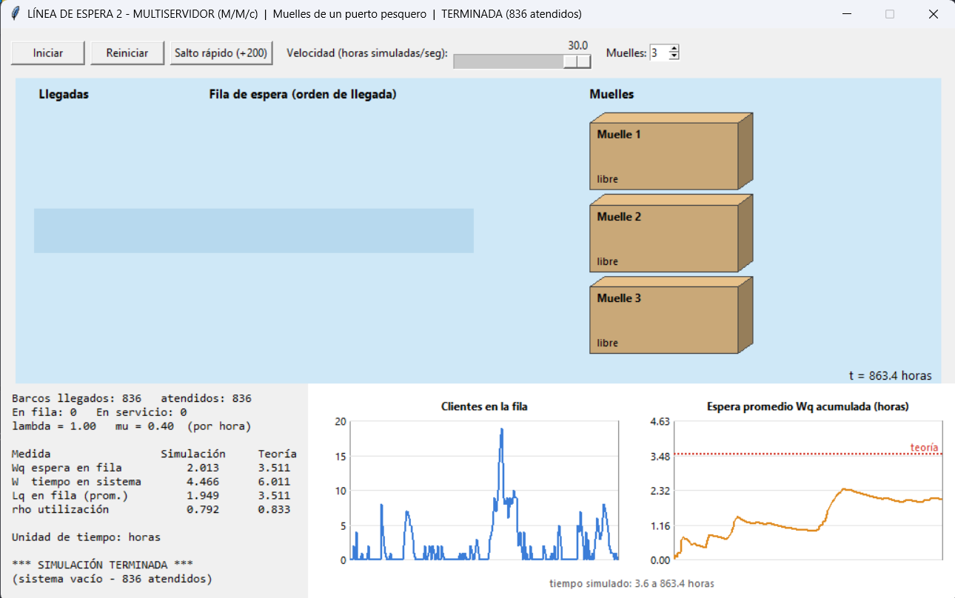
3. Línea de espera 2 — Puerto (M/M/c) — PYTHON — Ejecución 1
PYTHON
EJECUCIÓN 1
Inserta aquí la captura de pantalla
de la ejecución 1
Banco de ejercicios · Tema 4 · Lenguajes de simulación
48

Slide 49
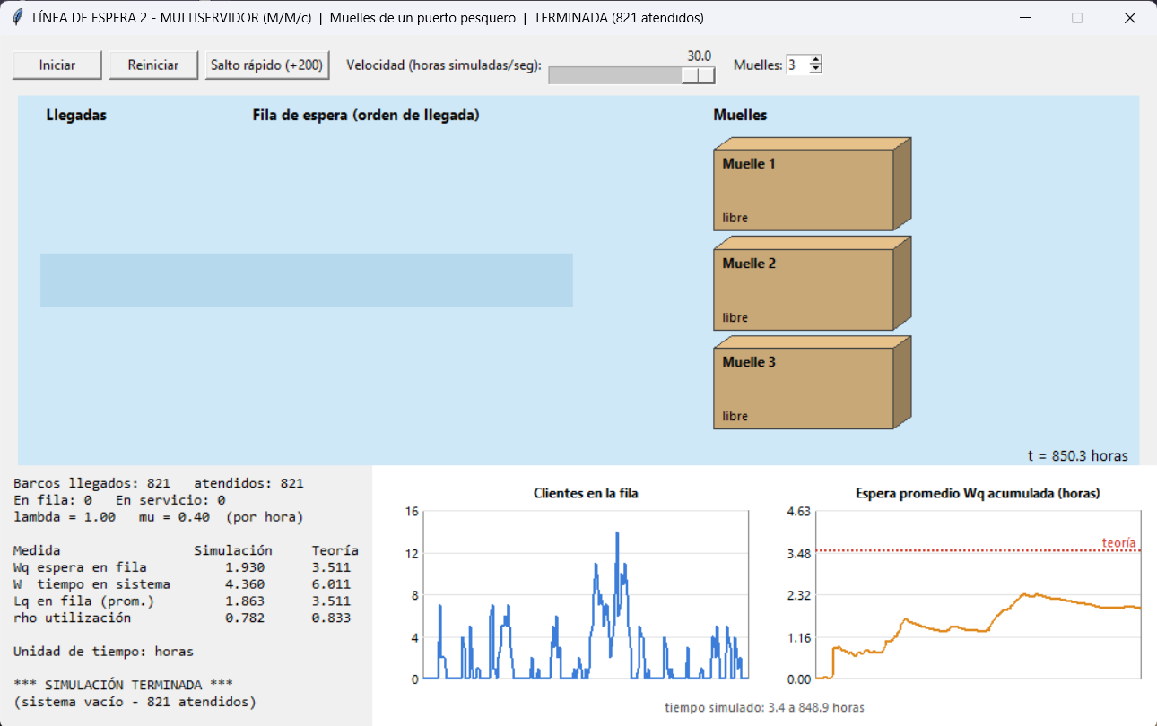
3. Línea de espera 2 — Puerto (M/M/c) — PYTHON — Ejecución 2
PYTHON
EJECUCIÓN 2
Inserta aquí la captura de pantalla
de la ejecución 2
Banco de ejercicios · Tema 4 · Lenguajes de simulación
49

Slide 50
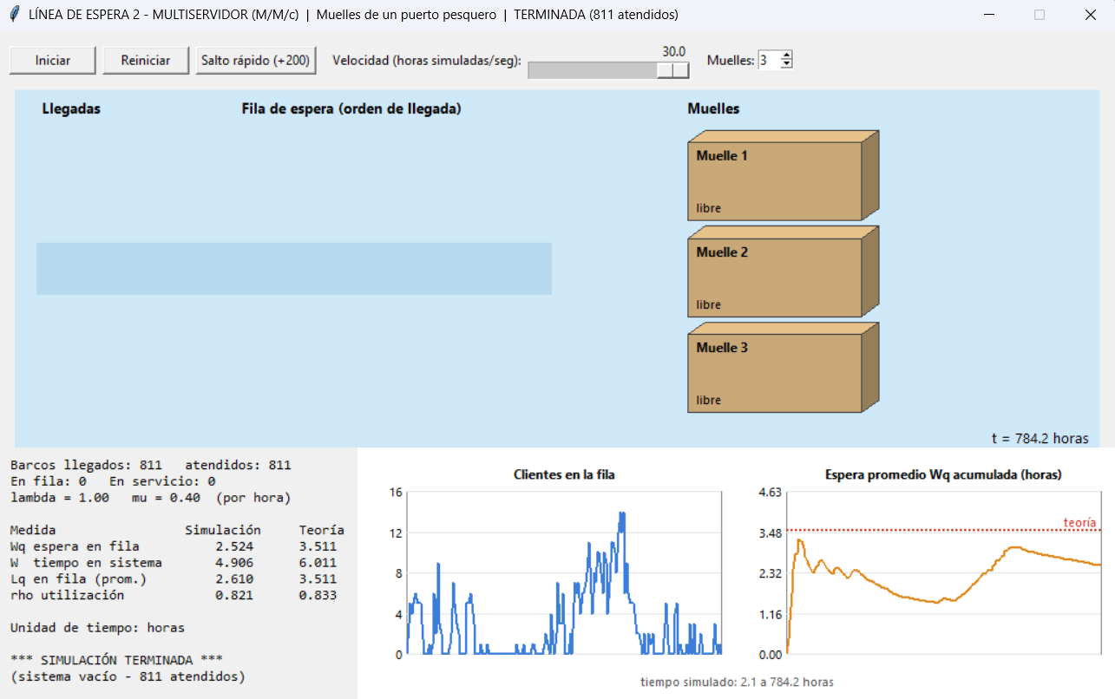
3. Línea de espera 2 — Puerto (M/M/c) — PYTHON — Ejecución 3
PYTHON
EJECUCIÓN 3
Inserta aquí la captura de pantalla
de la ejecución 3
Banco de ejercicios · Tema 4 · Lenguajes de simulación
50

Slide 51
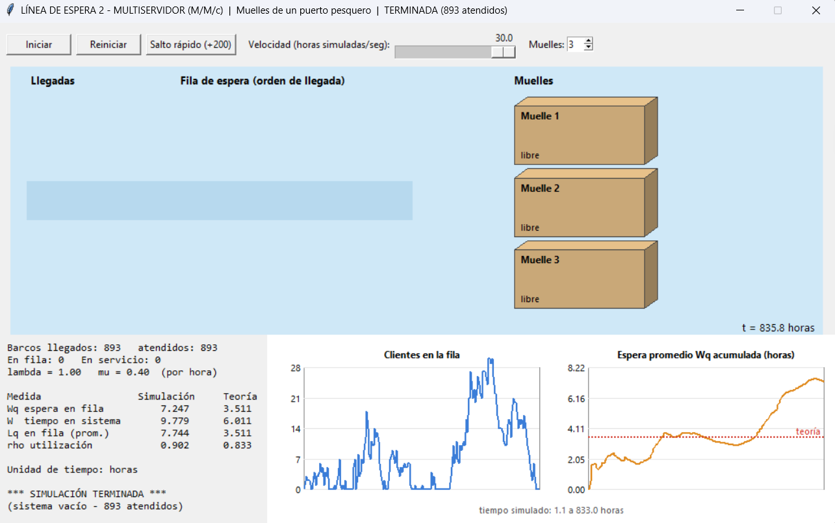
3. Línea de espera 2 — Puerto (M/M/c) — PYTHON — Ejecución 4
PYTHON
EJECUCIÓN 4
Inserta aquí la captura de pantalla
de la ejecución 4
Banco de ejercicios · Tema 4 · Lenguajes de simulación
51

Slide 52
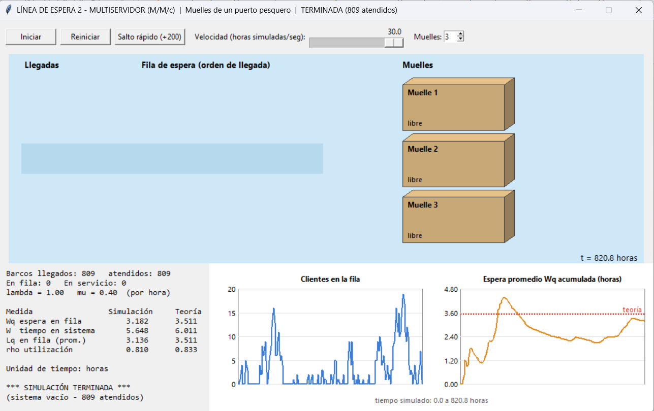
3. Línea de espera 2 — Puerto (M/M/c) — PYTHON — Ejecución 5
PYTHON
EJECUCIÓN 5
Inserta aquí la captura de pantalla
de la ejecución 5
Banco de ejercicios · Tema 4 · Lenguajes de simulación
52

Slide 53
3. Línea de espera 2 — Puerto (M/M/c) — JAVA
JAVA
Archivo: LineaEspera2PuertoGrafico.java
Generador / entorno: Random + Swing (barcos + muelles + stats)
javac LineaEspera2PuertoGrafico.java && java LineaEspera2PuertoGrafico
Se documentan 5 ejecuciones. Cada una ocupa una diapositiva para insertar la captura de pantalla.
Banco de ejercicios · Tema 4 · Lenguajes de simulación
53

Slide 54
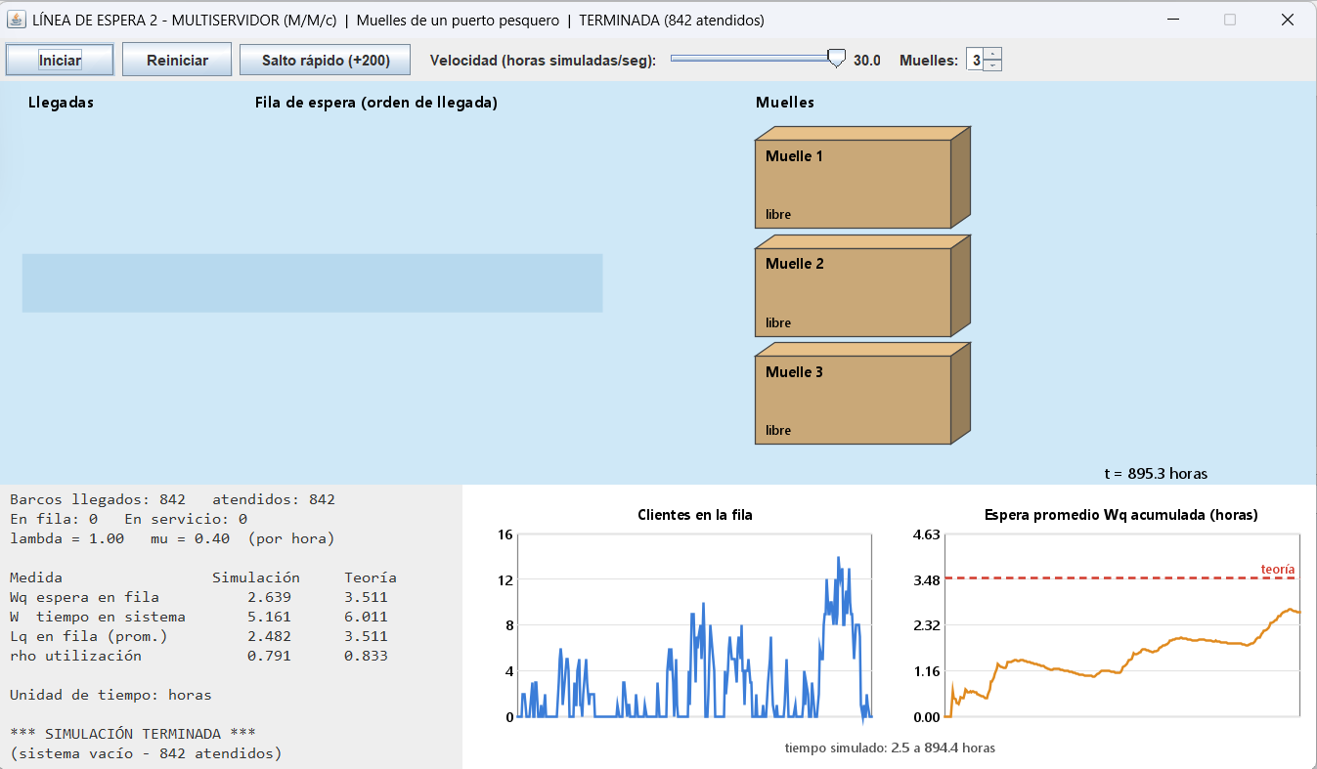
3. Línea de espera 2 — Puerto (M/M/c) — JAVA — Ejecución 1
JAVA
EJECUCIÓN 1
Inserta aquí la captura de pantalla
de la ejecución 1
Banco de ejercicios · Tema 4 · Lenguajes de simulación
54

Slide 55
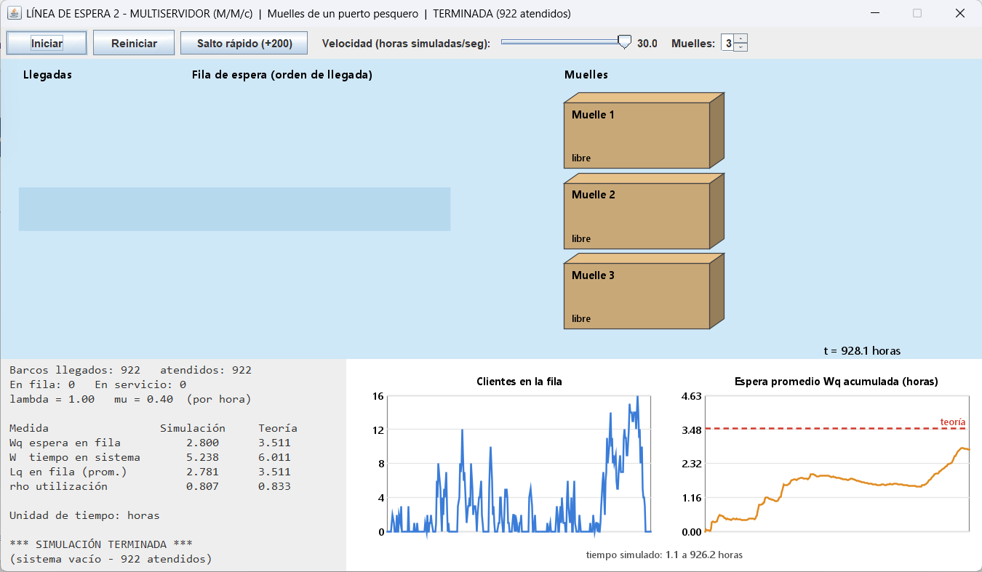
3. Línea de espera 2 — Puerto (M/M/c) — JAVA — Ejecución 2
JAVA
EJECUCIÓN 2
Inserta aquí la captura de pantalla
de la ejecución 2
Banco de ejercicios · Tema 4 · Lenguajes de simulación
55

Slide 56
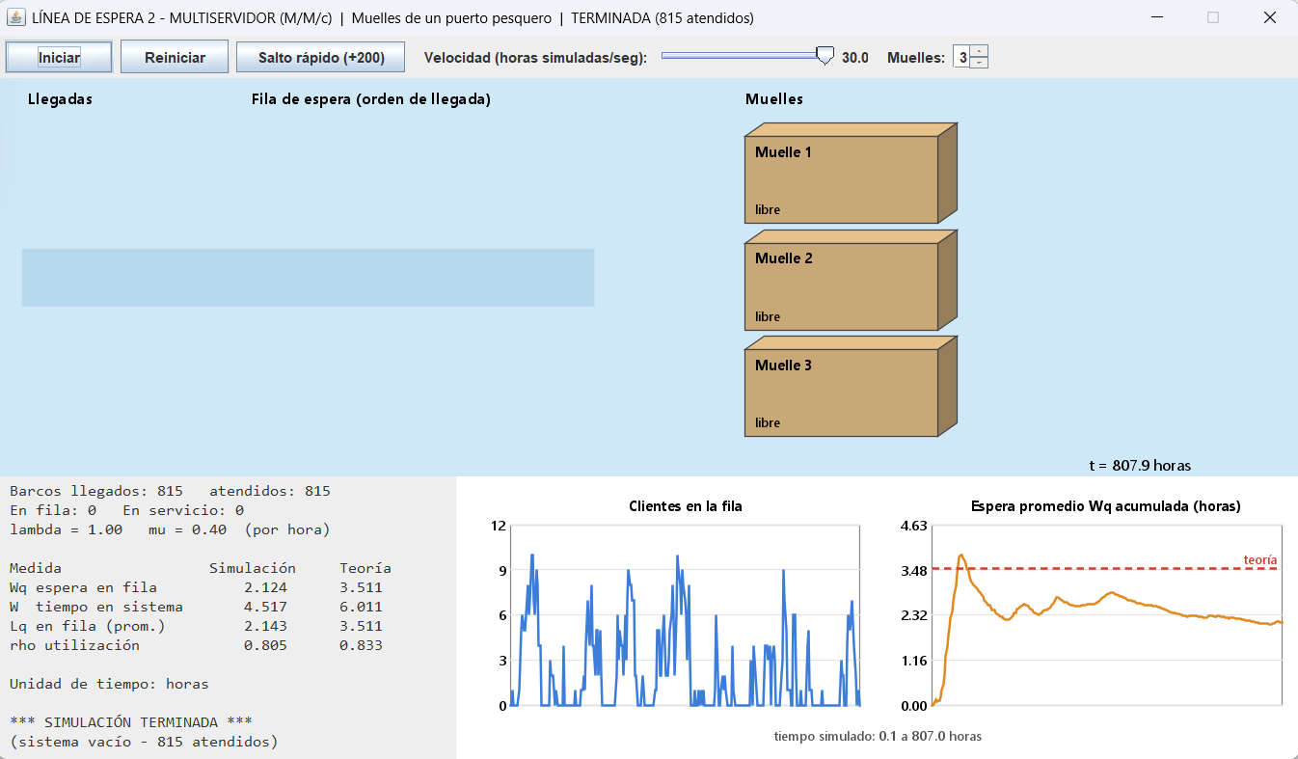
3. Línea de espera 2 — Puerto (M/M/c) — JAVA — Ejecución 3
JAVA
EJECUCIÓN 3
Inserta aquí la captura de pantalla
de la ejecución 3
Banco de ejercicios · Tema 4 · Lenguajes de simulación
56

Slide 57
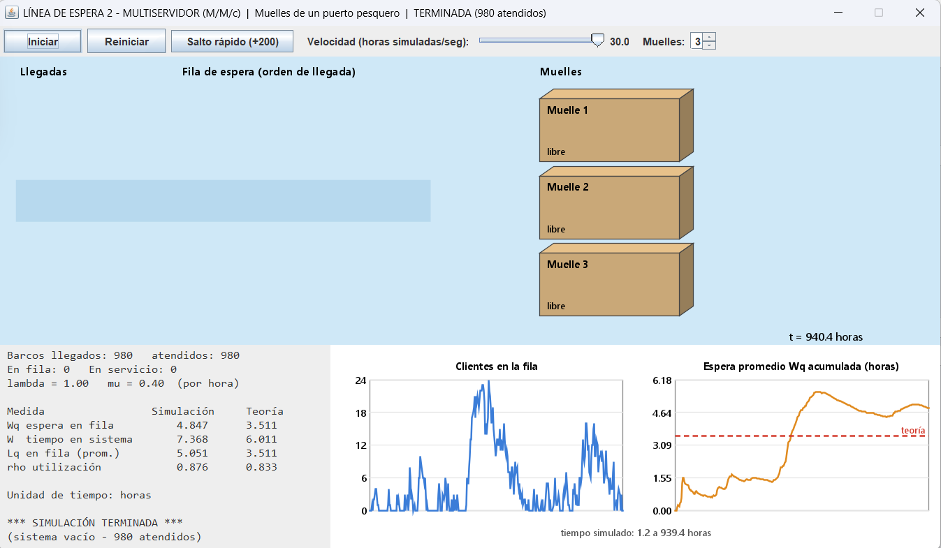
3. Línea de espera 2 — Puerto (M/M/c) — JAVA — Ejecución 4
JAVA
EJECUCIÓN 4
Inserta aquí la captura de pantalla
de la ejecución 4
Banco de ejercicios · Tema 4 · Lenguajes de simulación
57

Slide 58
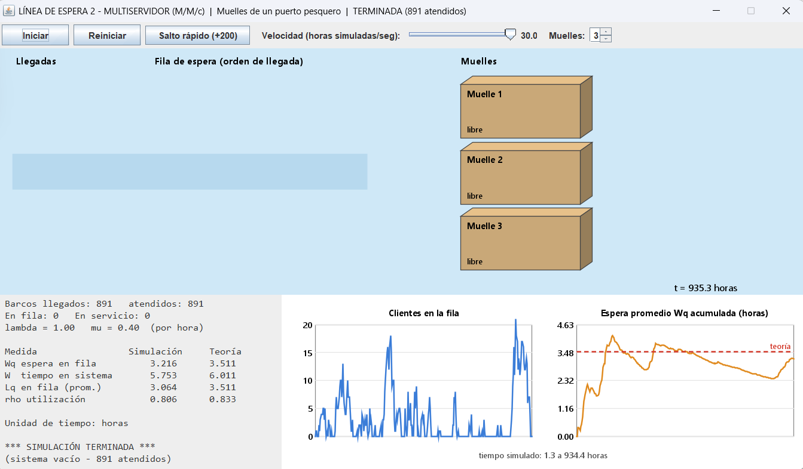
3. Línea de espera 2 — Puerto (M/M/c) — JAVA — Ejecución 5
JAVA
EJECUCIÓN 5
Inserta aquí la captura de pantalla
de la ejecución 5
Banco de ejercicios · Tema 4 · Lenguajes de simulación
58

Slide 59
3. Línea de espera 2 — Puerto (M/M/c) — R
R
Archivo: linea_espera_2_puerto.R
Generador / entorno: runif() + consola
Rscript linea_espera_2_puerto.R — resultado c=3 y tabla comparativa c=1..6.
Se documentan 5 ejecuciones. Cada una ocupa una diapositiva para insertar la captura de pantalla.
Banco de ejercicios · Tema 4 · Lenguajes de simulación
59

Slide 60
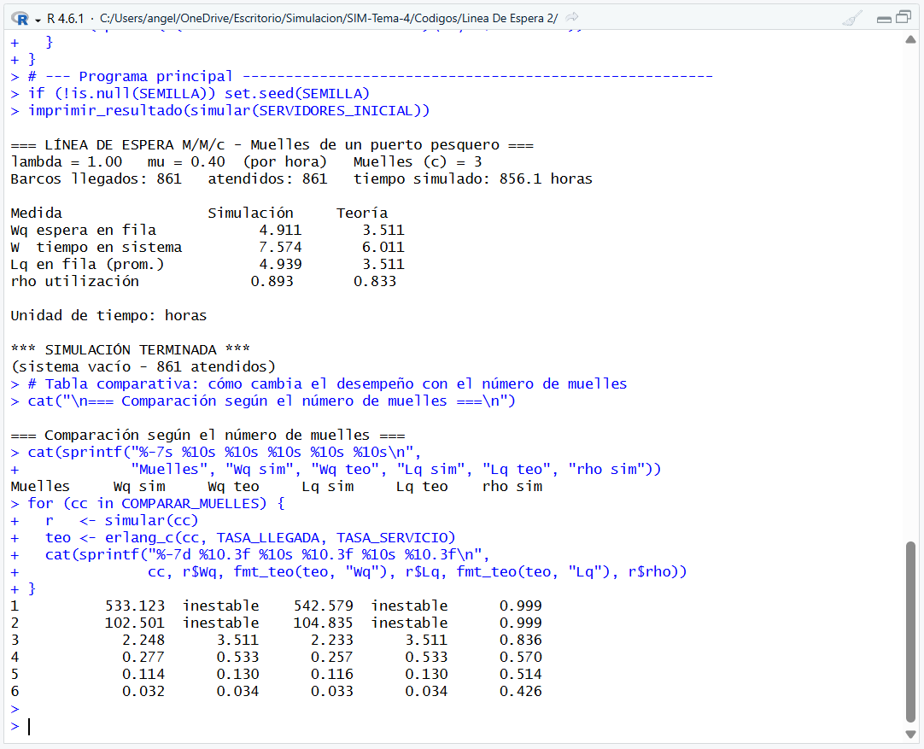
3. Línea de espera 2 — Puerto (M/M/c) — R — Ejecución 1
R
EJECUCIÓN 1
Inserta aquí la captura de pantalla
de la ejecución 1
Banco de ejercicios · Tema 4 · Lenguajes de simulación
60

Slide 61
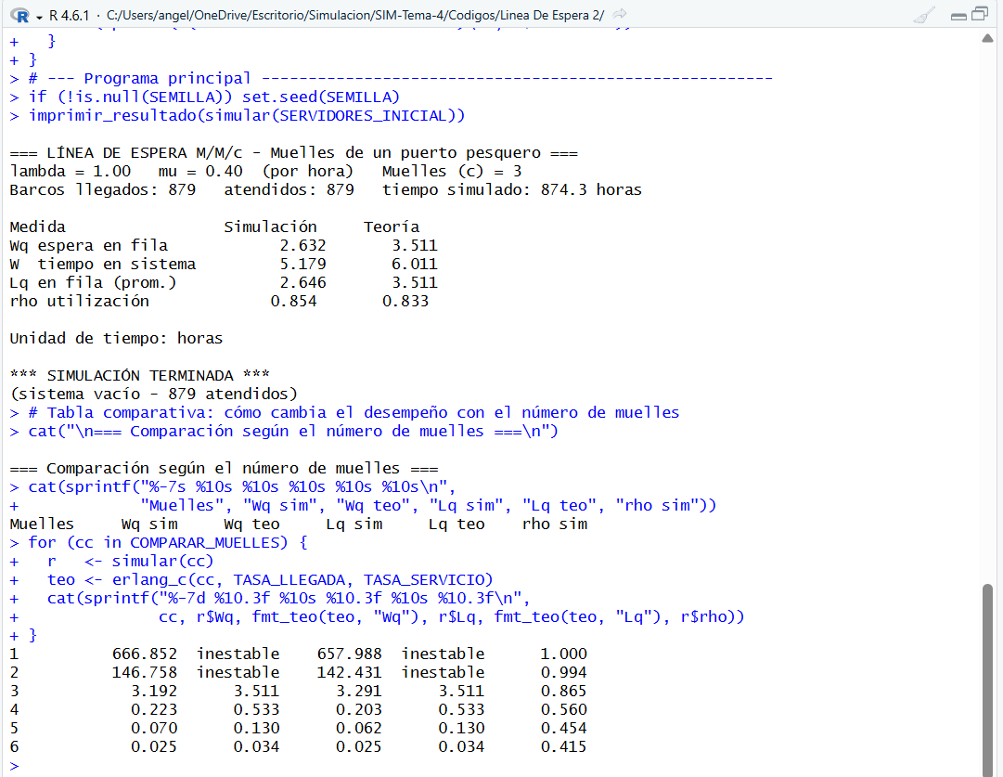
3. Línea de espera 2 — Puerto (M/M/c) — R — Ejecución 2
R
EJECUCIÓN 2
Inserta aquí la captura de pantalla
de la ejecución 2
Banco de ejercicios · Tema 4 · Lenguajes de simulación
61

Slide 62
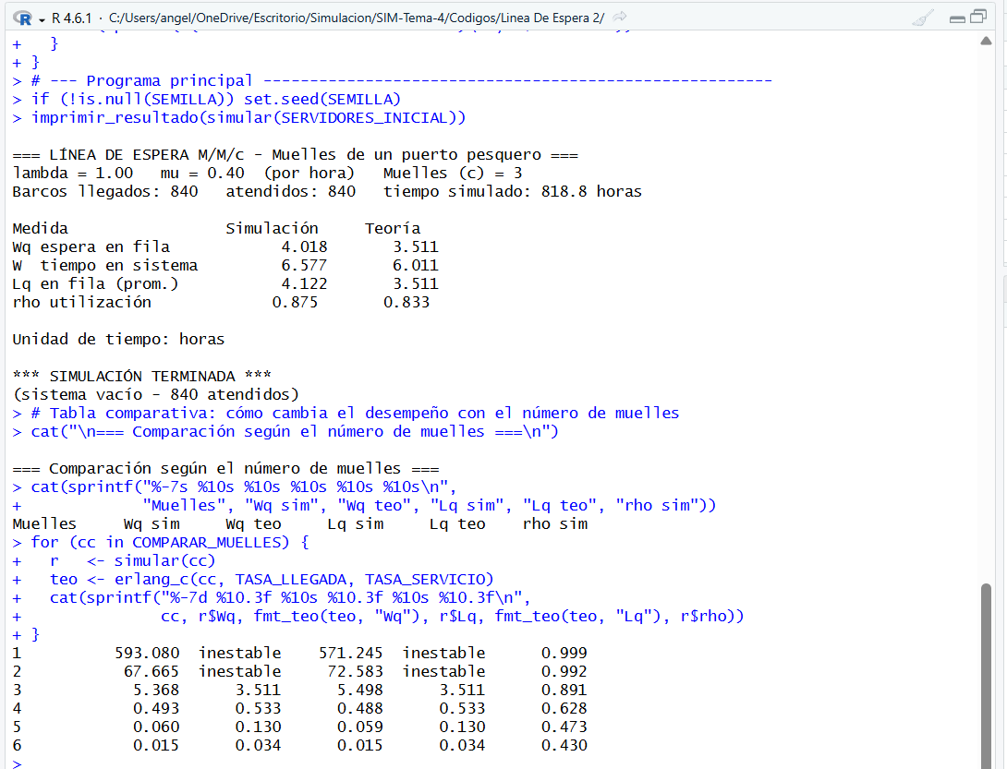
3. Línea de espera 2 — Puerto (M/M/c) — R — Ejecución 3
R
EJECUCIÓN 3
Inserta aquí la captura de pantalla
de la ejecución 3
Banco de ejercicios · Tema 4 · Lenguajes de simulación
62

Slide 63
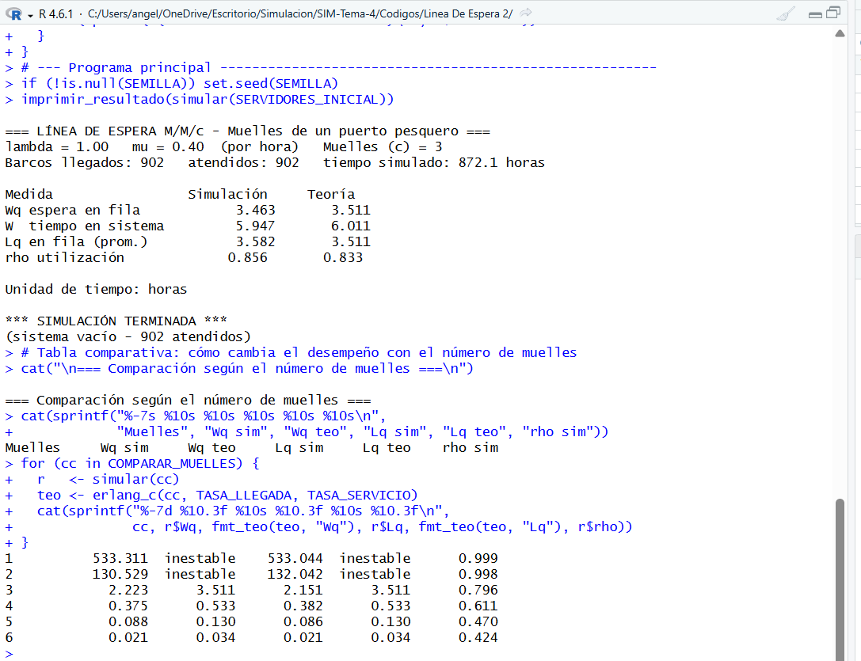
3. Línea de espera 2 — Puerto (M/M/c) — R — Ejecución 4
R
EJECUCIÓN 4
Inserta aquí la captura de pantalla
de la ejecución 4
Banco de ejercicios · Tema 4 · Lenguajes de simulación
63

Slide 64
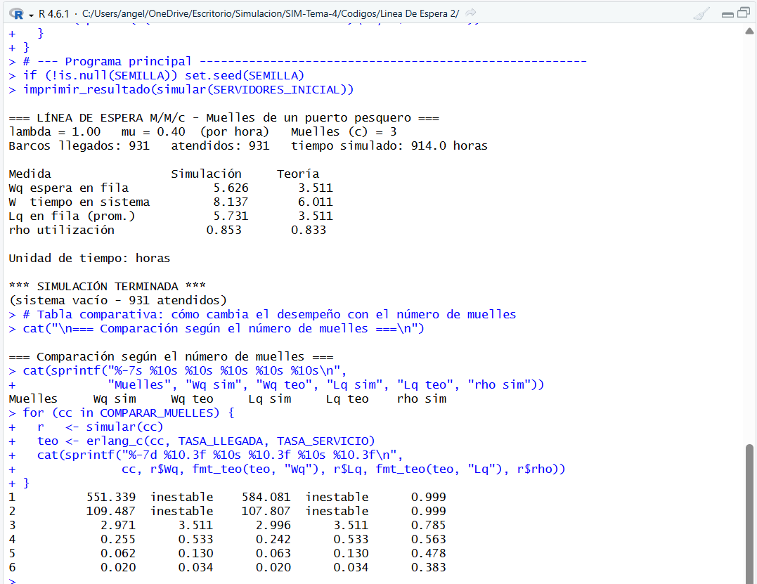
3. Línea de espera 2 — Puerto (M/M/c) — R — Ejecución 5
R
EJECUCIÓN 5
Inserta aquí la captura de pantalla
de la ejecución 5
Banco de ejercicios · Tema 4 · Lenguajes de simulación
64

Slide 65
Conclusión
Durante el desarrollo de este banco de ejercicios se ejecutaron, en cinco corridas por archivo, los nueve programas del Tema 4 (inventario con política Q,R; cola M/M/1 de relojería; cola M/M/c de puerto) en Python, Java y R. Cada ejecución permite observar la variabilidad de los resultados cuando la semilla no se fija y la reproducibilidad cuando sí se fija, evidenciando el comportamiento del generador pseudoaleatorio y del motor de eventos discretos.
Se identificaron similitudes entre lenguajes (misma lógica de transformada inversa, mismos parámetros de cada caso, mismo contraste con la teoría) y diferencias de entorno (animación tkinter/Swing frente a consola en R). Con ello se refuerza el manejo práctico de simuladores de inventarios y líneas de espera, alineado con la competencia 4 de la Instrumentación Didáctica (SCD-1022).
Banco de ejercicios · Tema 4 · Lenguajes de simulación
65

